Slide 1
Comisión Jurídica
Makarena García Dinamarca – Abogada
Luis Sepúlveda Cuevas – Asesor
Ana María Bustamante Gálvez – DN Encargada

Slide 2
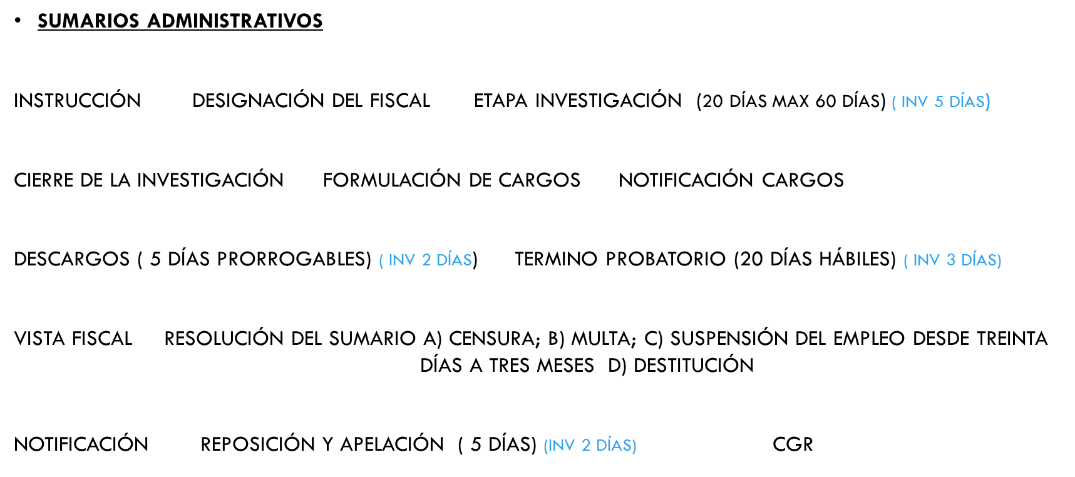
INVESTIGACIONES SUMARIAS Y SUMARIOS ADMINISTRATIVOS

